Slide 1

东南大学
Hierarchically and Cooperatively Learning Traffic Signal Control
AAAI-2021
汇报人/朱晓璇
时间/2021.07.15

Slide 2

目 录/CONTENT
Part. 1
研究背景
Part. 2
模型设计
Part. 3
实验设计
Part. 4
总结思考
Part. 5

Slide 3
Part. 1
研究背景
背景介绍
研究挑战
本文工作

Slide 4
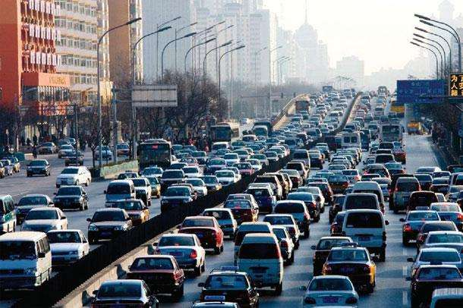
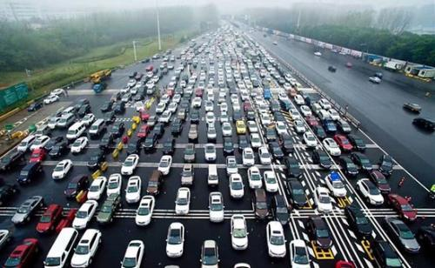
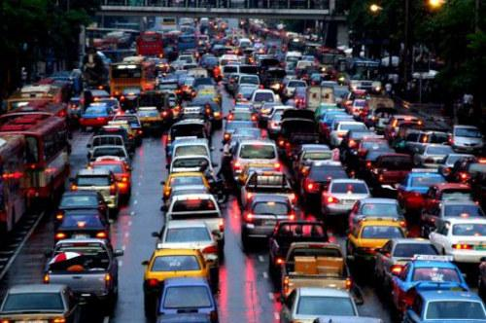
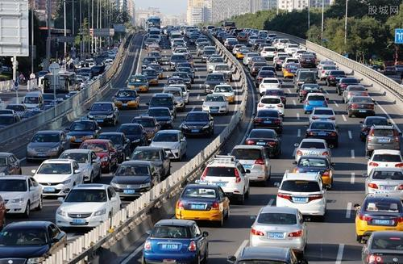
背景介绍
Introduction
太堵了！

Slide 5
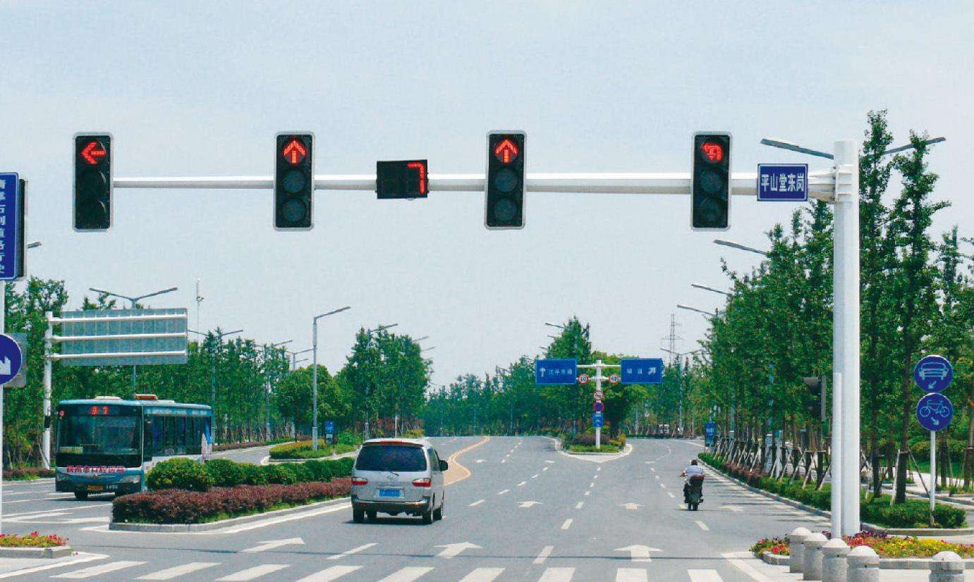
背景介绍
Introduction
相位顺序？
持续时间？
整个路网的信号灯之间如何协作？

Slide 6

研究挑战
challenges
Challenges 1
Challenges 2
强化学习目标与交通信号控制目标之间的差异
交通信号控制目标是优化路网中所有车辆的平均行驶时间，但在RL的背景下是一个长期的延迟回报
现有工作进行简化，利用排队长度、等待时间、延迟作为奖励来向交通信号控制目标靠近
不同交通模式的路网上，可能会偏离目标，导致次优性
协同控制交通信号，优化平均行驶时间
目前工作：
独立控制交通信号
使用相邻交叉口的附加信息优化排队长度
最小化压力，隐含地考虑相邻交叉口之间的合作
协同地、直接地优化路网中的平均行驶时间尚不清楚
6/26

Slide 7
本文工作
Contribution of This Paper
HiLight agent
Challenge1：
强化学习目标与交通信号控制之间的差异
本地行驶时间
High-Level policy
邻域行驶时间
Challenge2：
协同控制交通信号
优化平均出行时间
sub-policy
sub-policy
sub-policy

Slide 8
Part. 2
模型设计
前提设定
模型拆解
总结

Slide 9
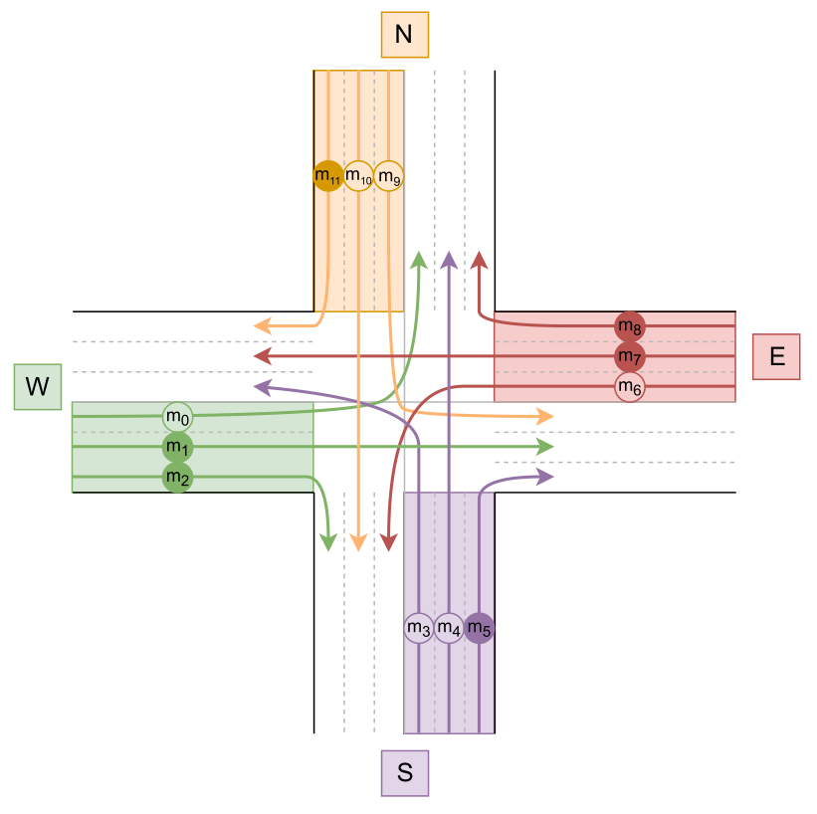
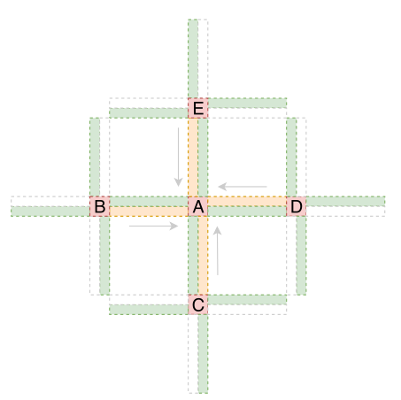
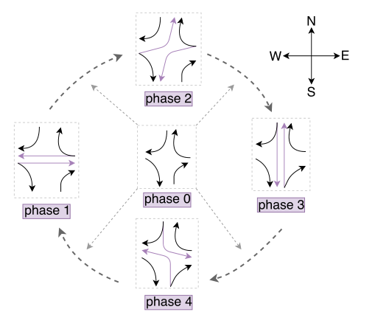
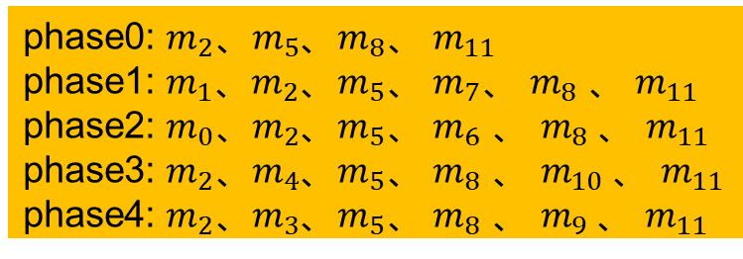
前提设定
Preliminary Settings
Intersection and phases
Phases cycle
Local area and neighborhood area
phase0: $m_{2}、m_{5}$、$m_{8}、$ $m_{11}$
phase1: $m_{1}、m_{2}$、$m_{5}、$ $m_{7}、 m_{8}$ $、$ $m_{11}$
phase2: $m_{0}、m_{2}$、$m_{5}、$ $m_{6}$ $、 m_{8}$ $、$ $m_{11}$
phase3: $m_{2}、m_{4}$、$m_{5}、$ $m_{8}$ $、 m_{10}$ $、$ $m_{11}$
phase4: $m_{2}、m_{3}$、$m_{5}、$ $m_{8}$ $、 m_{9}$ $、$ $m_{11}$
main loop：phases 1 to 4
phase change ：phase 0 added
yellow：local
both：neighborhood

Slide 10
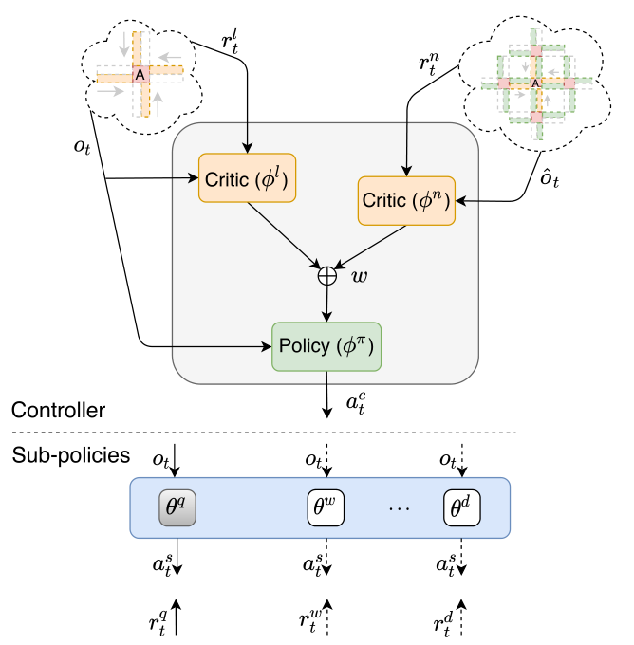
模型拆解
Hierarchy
Choose the sub-policy to execute
Focus on long-term objective
Do action every T timesteps
Interact with the environment directly
Focus on short-term targets

Slide 11
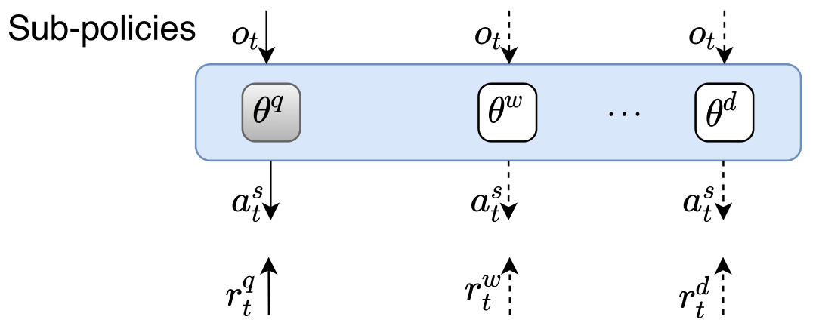
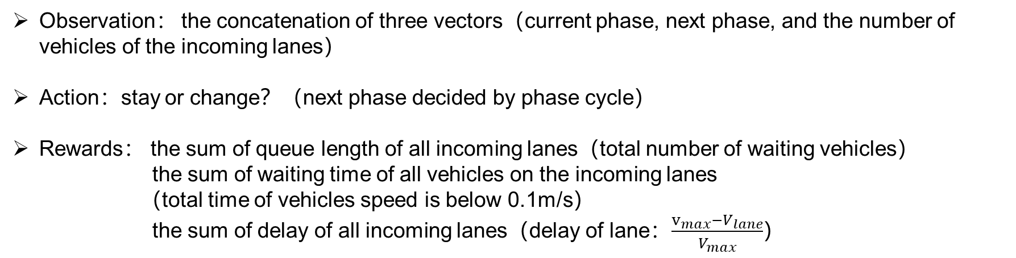
模型拆解
Specialized Sub-Policies
one-hot vectors
Observation： the concatenation of three vectors（current phase, next phase, and the number of vehicles of the incoming lanes）
Action：stay or change？（next phase decided by phase cycle）
Rewards： the sum of queue length of all incoming lanes（total number of waiting vehicles）
the sum of waiting time of all vehicles on the incoming lanes
（total time of vehicles speed is below 0.1m/s）
the sum of delay of all incoming lanes（delay of lane：$\frac{v_{max}−V_{lane}}{V_{max}}$）
negative

Slide 12
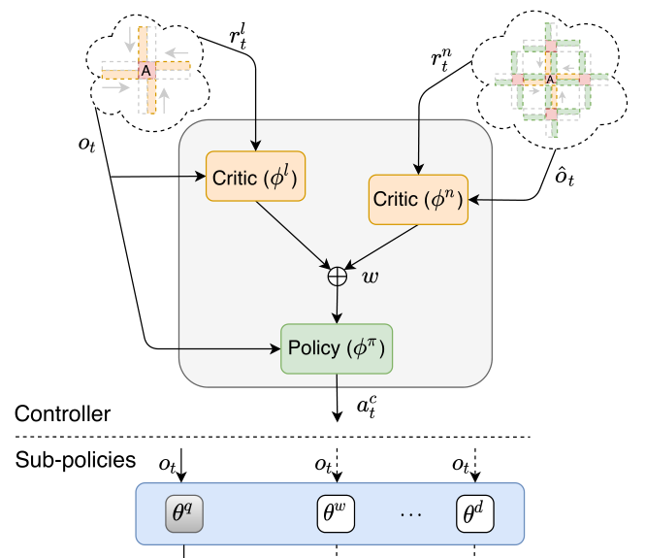
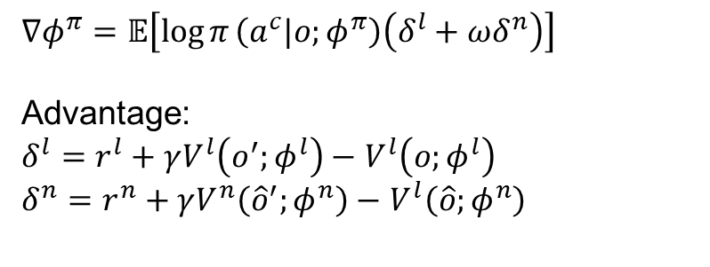
模型拆解
Multi-Critic Controller
Local travel time
Neighborhood travel time
Consider neighboring agents’ policies to get better performance
Multi-Critic
Policy gradient：
$$∇φ^{π}=𝔼\left[\log{π}\left(a^{c}|o;φ^{π}\right)\left(δ^{l}+ωδ^{n}\right)\right]$$
Advantage:
$δ^{l}=r^{l}+γV^{l}\left(o^{′};φ^{l}\right)−$ $V^{l}\left(o;φ^{l}\right)$
$δ^{n}=r^{n}+γV^{n}\left({\hat{o}}^{′};φ^{n}\right)−$ $V^{l}\left(\hat{o};φ^{n}\right)$

Slide 13



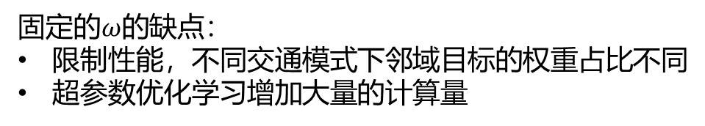

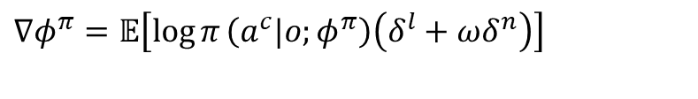


模型拆解
Adaptive Weighting
权重系数，平衡两个目标
$$∇φ^{π}=𝔼\left[\log{π}\left(a^{c}|o;φ^{π}\right)\left(δ^{l}+ωδ^{n}\right)\right]$$
固定的$ω的缺点$：
限制性能，不同交通模式下邻域目标的权重占比不同
超参数优化学习增加大量的计算量
采用自适应的加权：
Controller可以在线学习权重，动态平衡两个目标
$$ℒ\left(φ_{i}^{π}\right)=ℒ^{l}\left(φ_{i}^{π}\right)+ωℒ^{n}\left(φ_{i}^{π}\right)$$
$ω$更新公式
$$ℒ^{l}\left(φ_{i}^{π}\right)=δ^{l}，ℒ^{n}\left(φ_{i}^{π}\right)=δ^{n}$$
$∇_{ω}s_{i\left(ω\right)}=α∇_{φ_{i}^{π}}ℒ^{l}\left(φ_{i}^{π}\right)$ $∇_{φ_{i}^{π}}ℒ^{n}\left(φ_{i}^{π}\right)$
$$φ_{i+1}^{π}=φ_{i}^{π}+α∇_{φ_{i}^{π}}ℒ\left(φ_{i}^{π}\right)$$
$ℒ^{l}$下降的速度

Slide 14
总结
Summary
Hierarchy
Sub-policies
Multi-Critic
Adaptive weighing

Slide 15
Part. 3
实验设计
实验设定
性能对比
消融实验
实验结果

Slide 16
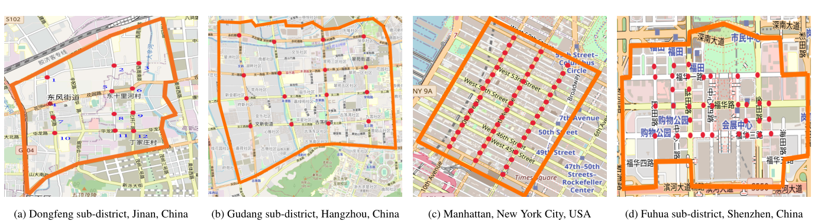
实验设定
Settings
Four real datasets:
评价指标
average travel time of all vehicles：the time span between entering and leaving
throughput of the road network：the number of vehicles which have finished their routes

Slide 17
性能对比
Performance Comparison
性能对比
FixedTime： predefined plan for cycle length and phase time
SOTL：specifies the upper and lower limit time of each phase，detect whether there is a vehicle arriving. No vehicles, phase changed; otherwise, the green light time will be prolonged until no vehicles or research the upper
MaxPressure： selects the phase that maximizes the pressure
PressLight：RL method that optimizes the pressure of each intersection
CoLight：exploits graph convolutional reinforcement learning to use information from neighbors to optimize the queue length.

Slide 18
消融实验
Ablation Studies
消融对比
IQL： sub-policies of HiLight
LocalCritic：only the critic for local travel time
NBHDCritic： only the critic for neighborhood travel time
StaticWeight：a static w for each intersection

Slide 19
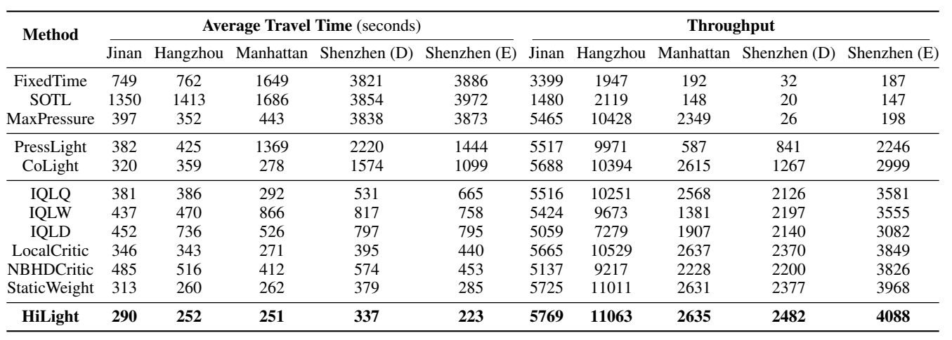
实验结果
Experiments results

Slide 20
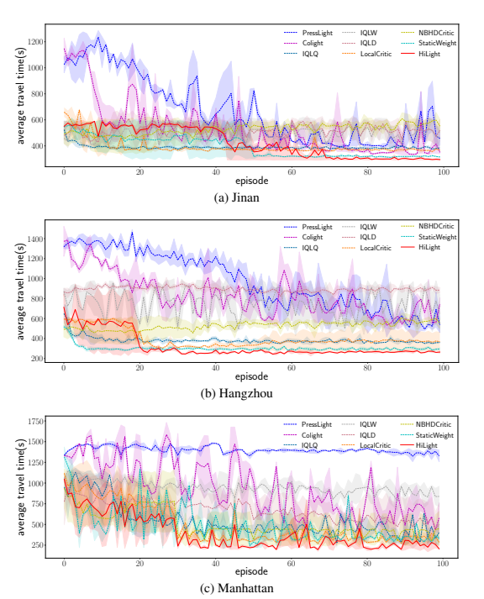
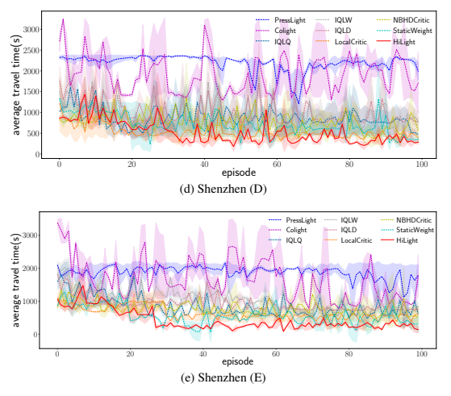
实验结果
Experiments results
Learning curves

Slide 21
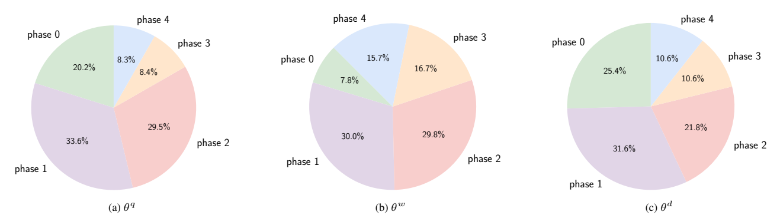
实验结果
Experiments results
Behaviors of the sub-policies of an intersection in the road network of Jinan, in terms of percentage of time taken by each phase in an episode. The sub-policies indeed develop different policies to control traffic signals.

Slide 22
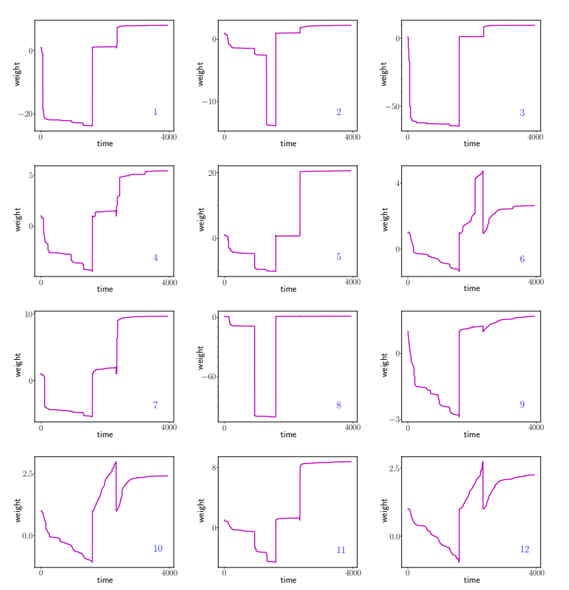
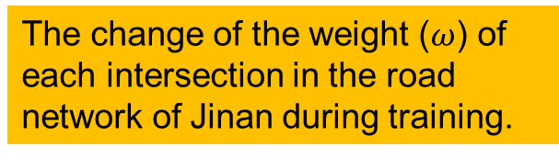
实验结果
Experiments results
The change of the weight ($ω$) of each intersection in the road network of Jinan during training.
the intersections have various traffic patterns and the importance of optimizing neighborhood travel time also varies.

Slide 23
Part. 4
总结思考
总结
思考

Slide 24
总结
Conclusion
Feudal Multi-Agent Deep Reinforcement Learning for Traffic Signal Control
针对整个多智能体群，将多智能体划分成manager和worker的层次结构
Manager的action是worker的目标，worker的action要同时优化本地目标和manager的目标
引入邻居结点的信息（策略，观察，奖励），增强协作。
Hierarchically and Cooperatively Learning Traffic Signal Control
针对多智能体群中的单个智能体，将其内部的处理结构划分成controller和sub-policy的层次结构
Controller每T个时间步选择一个sub-policy执行，将RL的短期目标和优化交通的长期目标进行统一
奖励引入本地行驶时间和领域行驶时间，Multi-ctrtic帮助动态平衡两个目标的权重

Slide 25
思考
Thought
这篇文章的读起来非常清晰，思路很顺，针对Introduction部分提出的挑战，作者一一提出解决方法，予以击破。而且实验非常扎实，图画的非常多，而且很有说服力。
开拓了一种新的思路，不一定要从相同的多智能体如何协作的角度去优化，还可以从单个智能体的处理结构上去优化

Slide 26
东南大学
谢谢大家
汇报人/朱晓璇
时间/2021.07.15

